Slide 1


El acuerdo especial de Dios con Moisés
I
II
III
IV
V
VI
VII
VIII
IX
X
Del libro de Éxodo del Antiguo Testamento:
Ayuda para el estudio #15
“El pacto mosaico”
¿Y qué hay con relación a este acuerdo?
9.6.05B.
3
© 2012 TBBMI
01

Slide 2
I
II
III
IV
V
VI
VII
VIII
IX
X
Moisés
Éxodo
Sinaí
M - C - C
M - C - C
“M-C-C”
Cades-Barnea
40
Moral
Civil
Ceremonial
5 Sermones
02
1

Slide 3
¡Recuerde el contexto!
I
II
III
IV
V
VI
VII
VIII
IX
X
•Esclavitud egipcia: 400 años
•Escaso desarrollo cultural y cívico
•Relacionarse con Dios: ¿Un misterio?
Entonces…
•La ley mosaica: Se convierte en un paso principal en el desarrollo de la relación de los israelitas con Dios…¡y entre ellos mismos!
03
4
© 2012 TBBMI
9.6.05B.

Slide 4
I
II
III
IV
V
VI
VII
VIII
IX
X
La distinción:
¡El pacto mosaico tuvo
un COMIENZO
y tuvo un FINAL!
04
1

Slide 5
“El pacto mosaico”
I
II
III
IV
V
VI
VII
VIII
IX
X
“M”
Éxodo capítulo 20:
El decálogo
“Los diez mandamientos”
MORAL
La primera tabla:
Deberes para con Dios (Versículos 1-12)
El Señor tu Dios
No tener otros dioses además de él
No tener ídolos ni ninguna semejanza a él
No adorar a otros dioses
Santidad del nombre del Señor
Santificar el sábado
Trabajar seis días
Descansar el sábado...
05
12

Slide 6
“El pacto mosaico”
I
II
III
IV
V
VI
VII
VIII
IX
X
“M”
Éxodo capítulo 20:
El decálogo
“Los diez mandamientos”
MORAL
La primera tabla:
Deberes para con Dios (Versículos 1-12)
La segunda tabla:
Deberes para con los hombres (versículos 13-17)
Honrar a nuestros padres...
Los actos prohibidos:
Asesinato
Adulterio
Robo
Mentira
Codiciar personas y cosas...
06
7

Slide 7
“El pacto mosaico”
I
II
III
IV
V
VI
VII
VIII
IX
X
Éxodo capítulo 20:
El decálogo
“M”
“Los diez mandamientos”
La primera tabla:
Deberes para con Dios (Versículos 1-12)
La segunda tabla:
Deberes para con los hombres (versículos 13-17)
“C”
Capítulo 21-24:
Los decretos sociales
Derechos personales
Derechos sobre la propiedad
Requisitos para la integridad personal...
CIVIL
07
4

Slide 8
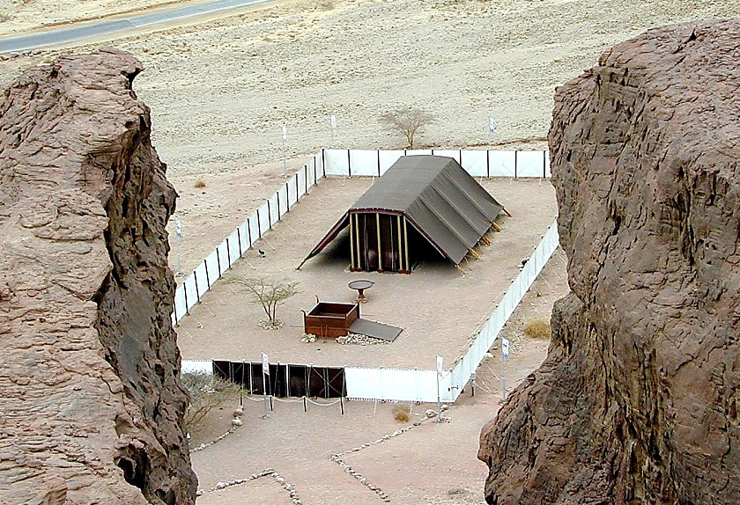
“El pacto mosaico”
I
II
III
IV
V
VI
VII
VIII
IX
X
Éxodo capítulo 20:
El decálogo
“M”
“Los diez mandamientos””
El arca, la mesa, y el candelabro del tabernáculo
The First Table –
Duties to God (Verses 1-12)
The First Table –
Duties to God (Verses 1-12)
Special Ordinances
Instrucciones para su construcción general
El altar de bronce y el atrio
The Second Table –
Duties to Men (verses 13-17)
The Second Table –
Duties to Men (verses 13-17)
A System of Worship
Su sacerdocio para los servicios rituales
La consagración de los sacerdotes
“C”
Guidelines for Living
CHAPTER 21-24:
THE SOCIAL ORDINANCES
CHAPTER 21-24:
THE SOCIAL ORDINANCES
El altar de incienso y los adoradores
Los jornaleros y el sábado...
“C”
Capítulo 25-31:
Las ordenanzas del tabernáculo
CEREMONIAL
08
11

Slide 9
I
II
III
IV
V
VI
VII
VIII
IX
X
“El pacto mosaico”
Resumen:
“M”
Capítulo 20:
El decálogo
“C”
Capítulo 21-24:
Las ordenanzas sociales
“C”
Capítulo 25-31:
Las ordenanzas para el tabernáculo
09
3

Slide 10
Implicaciones del pacto mosaico
I
II
III
IV
V
VI
VII
VIII
IX
X
1. Un acuerdo temporal.
2. Un acuerdo condicional.
3. Cumplió su propósito al final del ministerio de Jesucristo. Finalizó aquí.
4. Luego de la llegada del Espíritu Santo a la tierra,¡la ley se convirtió en parte de la vida y el corazón de cada creyente!
9.6.05B.
4
©2012 TBBMI
10

Slide 11
Mateo 5:17
Jesús dijo:
“No piensen que he venido a anular la ley o los profetas; no he venido a anularlos sino a darles cumplimiento.”
sino a
darles cumplimiento.”
11
1

Slide 12

El llamado a Abraham Gn 12:1-3
Pacto abrahámico
El llamado a Abraham Gn 12:1-3
Los sub-pactos ampliados
Continuación de la ayuda para el estudio #14
La “columna vertebral” de la revelación bíblica
12
© 2012 TBBMI
9.6.05B.

Slide 13
El llamado a Abraham Gn 12:1-3
Pacto abrahámico
El pacto
Gn 15:9-18
Eterno
Literal
Incondicional
Gn 13:15
Gn 13:14-16
Gn 15:9-18
Tierra
Simiente
Bendición
Gn 12:1
Gn 12:2
Gn 12:3
La “columna vertebral” de la revelación bíblica
13
1
© 2012 TBBMI
9.6.05B.

Slide 14
El llamado a Abraham Gn 12:1-3
Pacto abrahámico
El pacto
Gn 15:9-18
El pacto de la tierra
Eterno
Literal
Incondicional
Gn 13:15
Gn 13:14-16
Gn 15:9-18
Tierra
Simiente
Bendición
Gn 12:1
Gn 12:2
Gn 12:3
Tierra
Dt 30: 1-10
La “columna vertebral” de la revelación bíblica
14
1
© 2012 TBBMI
9.6.05B.

Slide 15
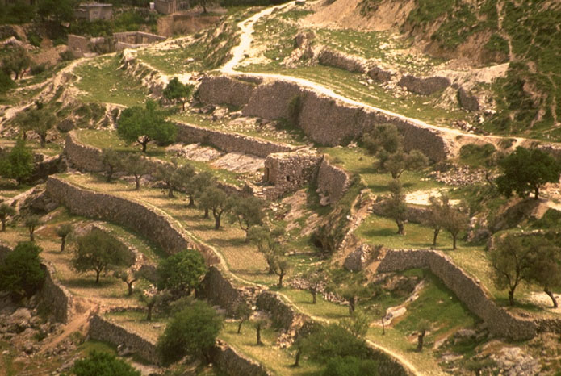
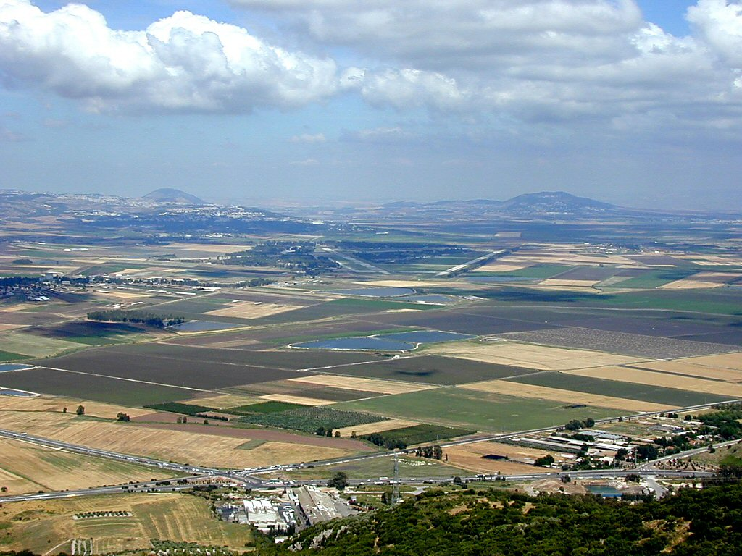
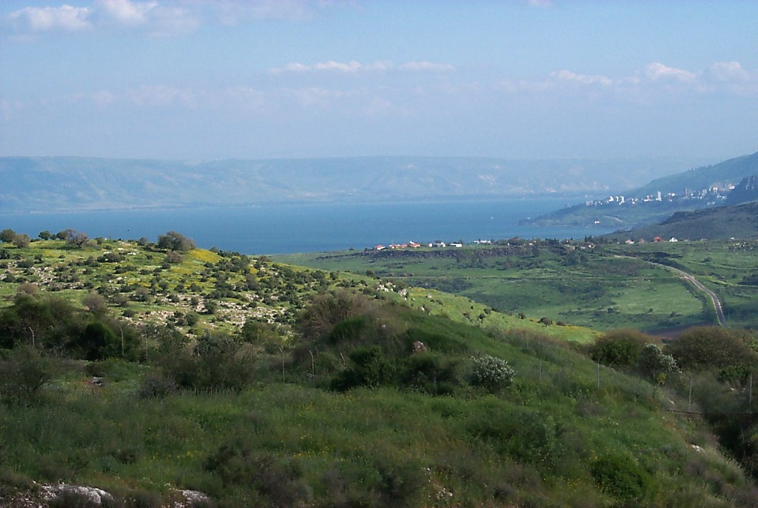
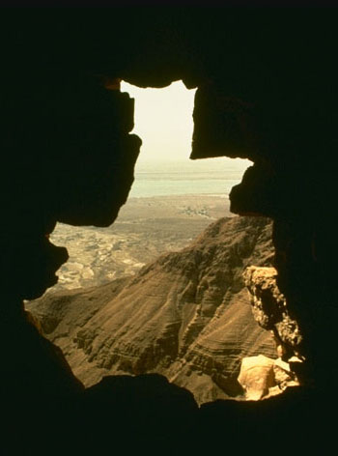
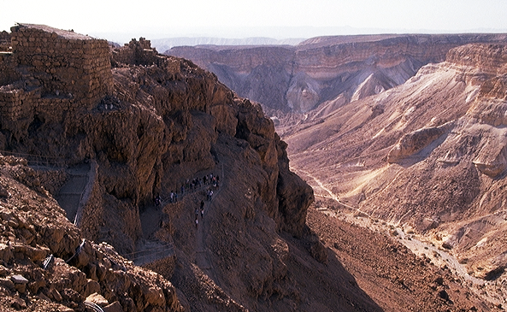
La tierra de la herencia de Abraham
15

Slide 16
Deuteronomio 30
Las promesas de la tierra
⁵ Te hará volver a la tierra que perteneció a tus antepasados, y tomarás posesión de ella. Te hará prosperar, y tendrás más descendientes que los que tuvieron tus antepasados.
6 El Señor tu Dios quitará lo pagano que haya en tu corazón y en el de tus descendientes, para que lo ames con todo tu corazón y con toda tu alma, y así tengas vida. (NIV)
16
2

Slide 17
Una tierra de belleza y prosperidad
17

Slide 18
El llamado a Abraham Gn 12:1-3
Pacto abrahámico
El pacto
Gn 15:9-18
Eterno
Literal
Incondicional
Gn 13:15
Gn 13:14-16
Gn 15:9-18
Tierra
Simiente
Bendición
Gn 12:1
Gn 12:2
Gn 12:3
Tierra
Dt 30: 1-10
Davídico
2 S 7: 4-16
La “columna vertebral” de la revelación bíblica
18
1
© 2012 TBBMI
9.6.05B.

Slide 19

El pacto davídico
Sus tres garantías
2 Samuel 7
¹⁶ Tu casa y tu reino durarán para siempre delante de mí; tu trono quedará establecido para siempre.
para
siempre
para siempre
19
5
©2012 TBBMI
9.6.05B.

Slide 20
Entonces, hágase la pregunta: ¿Quién está calificado para sentarse en este trono davídico?
20
©2012 TBBMI
9.6.05B.

Slide 21
La dinastía davídica
La genealogía real de Jesucristo
Ayuda para el estudio #16
21
1
© 2012 TBBMI
9.6.05B.

Slide 22
El linaje de David: La genealogía real de Jesucristo*
*Ampliamente abreviada
22
1

Slide 23
El linaje de David: La genealogía real de Jesucristo*
Adán Eva
Ubicación en la Escritura:
Génesis 3:20
*Ampliamente abreviada
23

Slide 24
El linaje de David: La genealogía real de Jesucristo*
Adán Eva
Ubicación en la Escritura:
Génesis 4:1-2; 4:8
Caín Abel
*Ampliamente abreviada
24
1

Slide 25
El linaje de David: La genealogía real de Jesucristo*
Adán Eva
Ubicación en la Escritura:
Génesis 4:25
Caín Abel Set
*Ampliamente abreviada
25

Slide 26
El linaje de David: La genealogía real de Jesucristo*
Adán Eva
Ubicación en la Escritura:
Génesis 5:29
Caín Abel Set
Noé
*Ampliamente abreviada
26

Slide 27
El linaje de David: La genealogía real de Jesucristo*
Adán Eva
Ubicación en la Escritura:
Génesis 11:26
Caín Abel Set
Noé
*Ampliamente abreviada
Abraham
27

Slide 28
El linaje de David: La genealogía real de Jesucristo*
Adán Eva
Ubicación en la Escritura:
Mateo 1:2-6
Caín Abel Set
Noé
*Ampliamente abreviada
Abraham
David
28

Slide 29
El linaje de David: La genealogía real de Jesucristo*
Adán Eva
Ubicación en la Escritura:
2 Samuel 12:24
Caín Abel Set
Noé
*Ampliamente abreviada
Abraham
David Betsabé
29

Slide 30
El linaje de David: La genealogía real de Jesucristo*
Adán Eva
Ubicación en la Escritura:
2 Samuel 5:14
Caín Abel Set
Noé
*Ampliamente abreviada
Abraham
David Betsabé
Natán
Salomón
30

Slide 31
El linaje de David: La genealogía real de Jesucristo*
Adán Eva
Ubicación en la Escritura:
Lucas 3:23 mas otros
Caín Abel Set
Noé
Abraham
David Betsabé
*Ampliamente abreviada
Natán
Salomón
31

Slide 32
El linaje de David: La genealogía real de Jesucristo*
Lucas 3:23 (ver otras referencias)
Lucas 3:23: “Jesús tenía unos treinta años cuando comenzó su ministerio. Era hijo, según se creía, de José.” (NIV)
“Lucas estaba siguiendo el linaje de María. Muchos intérpretes [dentro de las diversas posiciones…] argumentan que Lucas estaba dando la genealogía de María, mostrando que ella también estaba en el linaje de David y que por lo tanto Jesús estaba calificado para ser el Mesías no solo a través de José (ya que él era el heredero mayor por derecho) sino también a través de María.”
The Bible Knowledge Commentary, John Walvoord & Roy Zuck, editores, Victor Books, 1983. Page 212.
32
1

Slide 33
El linaje de David: La genealogía real de Jesucristo*
Adán Eva
Ubicación en la Escritura:
Mateo 1:16
Caín Abel Set
Noé
*Ampliamente abreviada
Abraham
David Betsabé
Natán
Salomón
María José
33

Slide 34
El linaje de David: La genealogía real de Jesucristo*
Adán Eva
Ubicación en la Escritura:
Mateo 1:16
Caín Abel Set
Noé
*Ampliamente abreviada
Abraham
David Betsabé
Natán
Salomón
María José
Jesucristo
34

Slide 35
El linaje de David: La genealogía real de Jesucristo*
Adán Eva
Caín Abel Set
Noé
*Ampliamente abreviada
Abraham
David Betsabé
Natán
Salomón
SUCESION DE SANGRE
SUCESION LEGAL
El derecho de familia
Lucas 3: 23-38
El derecho legal
Mt 1: 1-17
María José
Jesucristo
35
3

Slide 36
El linaje de David: La genealogía real de Jesucristo*
Adán Eva
Caín Abel Set
Noé
*Ampliamente abreviada
Abraham
David Betsabé
Natán
Salomón
El derecho de familia
Lucas 3: 23-38
El derecho legal
Mt 1: 1-17
Derecho de sangre
María José
Jesucristo
36

Slide 37
El linaje de David: La genealogía real de Jesucristo*
Adán Eva
Caín Abel Set
Noé
*Ampliamente abreviada
Abraham
David Betsabé
Natán
Salomón
El derecho de familia
Lucas 3: 23-38
El derecho legal
Mt 1: 1-17
Derecho de sangre
María José
Derecho legal
Jesucristo
37

Slide 38
Criswell, W. A.
Danker, Frederick
Ellis, E. Earle
Fitzmeyer, José
Godet, F. A.
Hendricksen, William
Hoehner, Harold
Ironside, F. A.
Marshall, I. Howard
McGee, J. Vernon
Morgan, G. Campbell
MacArthur, John
Scofield, C. I.
Swindoll, Charles
Unger, Merrill
Walvoord, John
Zuck, Roy
Algunos de los autores que han escrito ampliamente sobre la genealogía de Jesús:
38
© 2012 TBBMI
9.6.05B.

Slide 39

¿Alguna vez ha considerado usted las probabilidades increíbles del nacimiento y la vida de Jesucristo?
¿Simplemente un nacimiento por accidente?
Ayuda para el estudio #17
39
2
©2012 TBBMI
9.6.05B.

Slide 40
¿Alguna vez ha considerado usted las probabilidades increíbles del nacimiento y la vida de Jesucristo?
*
¿Simplemente un nacimiento por accidente?
En el Antiguo Testamento: Más de
300 referencias a un Mesías que vendría se cumplieron en la vida y la crucifixión de Jesucristo. Dicho esto…
Ayuda para el estudio #17
*Source: Josh MacDowell, Evidence That Demands A Verdict, 1972, page 175; Peter Stoner, Science Speaks, Moody Press, 1963.
40

Slide 41
Dicho eso…
¿Cuáles son las probabilidades de que solo 8 predicciones se cumplan en la vida de cualquier persona entre aquel momento y ahora?
Respuesta: Una probabilidad en 100 cuatrillones (10 ¹⁷₎
_{1:100,000,000,000,000,000}
*Source: Josh MacDowell, Evidence That Demands A Verdict, 1972, page 175; Peter Stoner, Science Speaks, Moody Press, 1963.
41
2

Slide 42
Vayamos un poco más allá…
Con solo 48 (de las 300) predicciones cumplidas en la vida de cualquier persona entre aquel momento y ahora:
_{Respuesta: una probabilidad en}
₁₀¹⁵⁷
1:10,000,000,000,000,000,000,000,000,000,000,000,000,000, 000,000,000,000,000,000,000,000,000,000,000,000,000,000, 000,000,000,000,000,000,000,000,000,000,000,000,000,000, 000,000,000,000,000,000,000,000,000,000,000
*Source: Josh MacDowell, Evidence That Demands A Verdict, 1972, page 175; Peter Stoner, Science Speaks, Moody Press, 1963.
42
3

Slide 43
De regreso a la Ayuda para el estudio #16
El linaje de David: La genealogía real de Jesucristo*
María
José
Lucas 3: 23-38
Mateo 1: 1-17
• La línea de sangre
• La línea y
real
• Atrás hasta Adán
a través
• Adelante desde Abraham
de María, la
Hijo de David,
descendiente directa
a través de José
• Una genealogía a través de
María
• La línea legal
• Una simiente de la casa de
David
• Una revelación para los
judíos
(2 S 7: 12, 13; Ro 1:3)
El nacimiento real de Jesucristo
43
16

Slide 44


Modelo de la antigua Jerusalén en los tiempos de Jesús
Entrada oriental al templo herodiano en los tiempos de Jesús
44
1

Slide 45

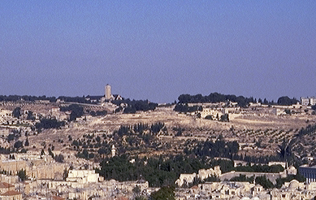
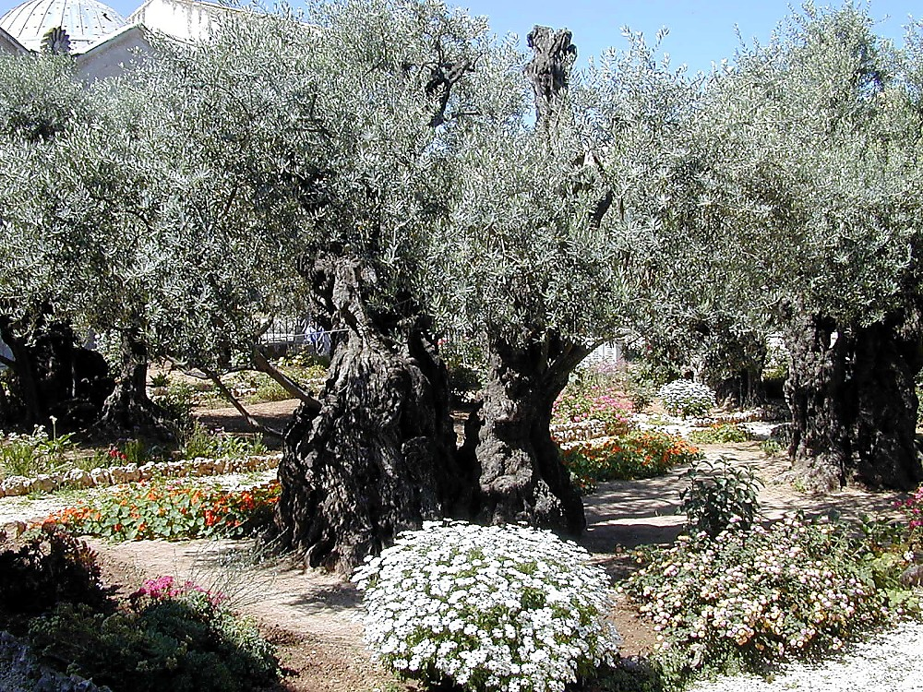
El “segundo templo” de Herodes el grande
El monte de los olivos
Olivos antiguos en el juerto de Getsemaní
45
2

Slide 46
El llamado a Abraham Gn 12:1-3
El pacto
Gn 15:9-18
El nuevo pacto
Pacto abrahámico
Eterno
Literal
Incondicional
Gn 13:15
Gn 13:14-16
Gn 15:9-18
Tierra
Simiente
Bendición
Gn 12:1
Gn 12:2
Gn 12:3
Tierra
Dt 30: 1-10
Davídico
Nuevo
2 S 7: 4-16
Jer 31:31-34
La “columna vertebral” de la revelación bíblica
46
1
© 2012 TBBMI
9.6.05B.

Slide 47
Jeremías 31
El nuevo pacto
Las circunstancias de Jeremías eran difíciles…
Realeza
(1000 B.C.)
S - D - S
••• División •••
Norte Sur
Israel
Judá
10 2
Los profetas
20-J 20-R
200 350
“Judá en crisis”
Asiria Babilonia
47
2

Slide 48
Jeremías 31
El nuevo pacto
³¹ “Vienen días —afirma el Señor— en que haré
un nuevo pacto con
el pueblo de Israel [el reino del norte] y con la tribu de Judá [el reino del sur].
(NIV)
48
4

Slide 49
Jeremías 31
El nuevo pacto
³² No será un pacto como el que hice con sus antepasados el día en que los tomé de la mano y los saqué de Egipto, ya que ellos lo quebrantaron a pesar de que yo era su esposo —afirma el Señor—.
(NIV)
49

Slide 50
Jeremías 31
El nuevo pacto
³³ “Éste es el pacto que después de aquel tiempo haré con el pueblo de Israel —afirma el Señor—:
Pondré mi ley en su mente, y la escribiré en su corazón. Yo seré su Dios, y ellos serán mi pueblo.
(NIV)
50
1

Slide 51
El anuncio del Nuevo Testamento
Lucas 22:19-20
¹⁹ También tomó pan y, después de dar gracias, lo partió, se lo dio a ellos y dijo:
—Este pan es mi cuerpo, entregado por ustedes; hagan esto en memoria de mí.”
²⁰ De la misma manera tomó la copa después de la cena, y dijo:
—Esta copa es el nuevo pacto en mi sangre, que es derramada por ustedes.
(NIV)
51
4

Slide 52
El anuncio del Nuevo Testamento
Mateo 26:26-28
²⁶ Mientras comían, Jesús tomó pan y lo bendijo. Luego lo partió y se lo dio a sus discípulos, diciéndoles:
—Tomen y coman; esto es mi cuerpo.
²⁷ Después tomó la copa, dio gracias, y se la ofreció diciéndoles:
—Beban de ella todos ustedes.
²⁸ Esto es mi sangre del pacto, que es derramada por muchos para el perdón de pecados..
52
4

Slide 53

Sunset from Kursi
¿Qué está pasando aquí?
Respuesta: Un cambio profundo en la relación entre el creador y lo creado!
53
1
©2012 TBBMI
9.6.05B.

Slide 54
La mentalidad de “obligación” del Antiguo Testamento había dado paso…
54
©2012 TBBMI
9.6.05B.

Slide 55
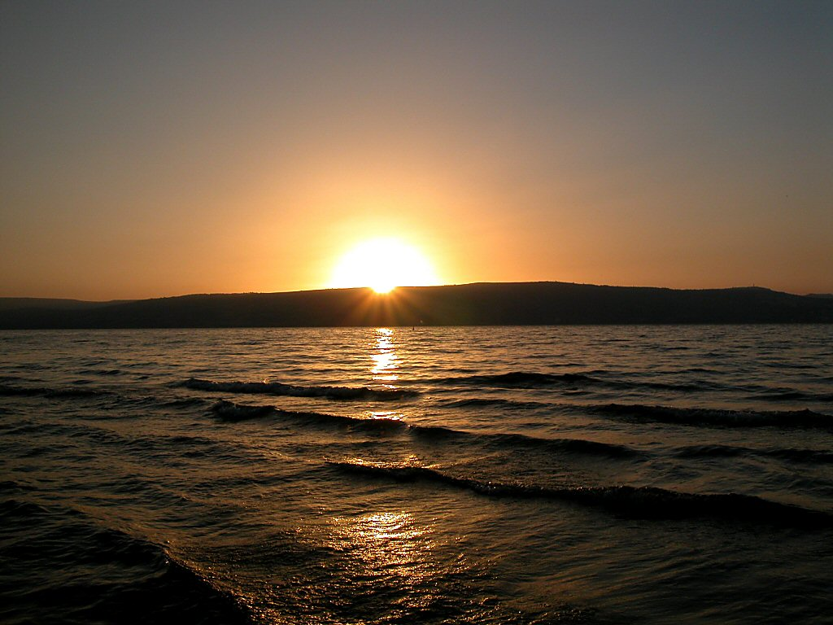
Sunset over Sea of Galilee
La mentalidad de “obligación” del Antiguo Testamento había dado paso…
…a la mentalidad de “querer” del Nuevo Testamento.
¿Cómo? Debido a las exhortaciones internas del Espíritu Santo, ¡estar disponible a cualquier creyente en el evangelio del Mesías!
9.6.05B.
1
©2012 TBBMI
55

Slide 56
Sunset over Sea of Galilee
La ley
había dado paso a
la gracia
56
© 2012 TBBMI
9.6.05B.

Slide 57

Ahora podemos comprender la importancia del linaje bíblico para entender…
Creación
Abraham
José
Moisés
Josué
Anarquía
¡El gran panorama de la redención!
Realeza
Cautividad
Silencio
Jesús
57

Slide 58
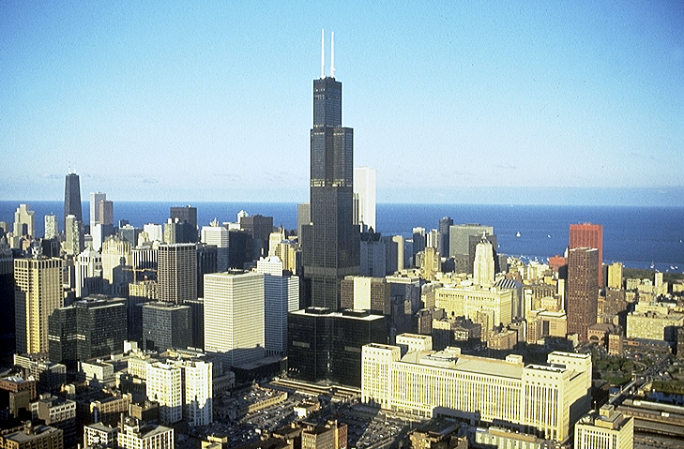





Pregunta:
En un mundo de alto desarrollo tecnológico, ¿qué hay con el sacrificio de sangre de Jesús?
58

Slide 59
Sobre el significado de “sangre”...
Hebreos 9: 15-22
¹⁵Por eso Cristo es mediador de un nuevo pacto, para que los llamados reciban
la herencia eterna prometida, ahora que él ha muerto para liberarlos de los pecados cometidos bajo el primer pacto.
59
2

Slide 60
¹⁶En el caso de un testamento, es necesario constatar la muerte del testador,
Sobre el significado de “sangre”...
Hebreos 9: 15-22
¹⁷pues un testamento sólo adquiere validez cuando el testador muere, y no entra en vigor mientras vive.
60
1

Slide 61
Sobre el significado de “sangre”...
Hebreos 9: 15-22
¹⁸ De ahí que ni siquiera el primer pacto se haya establecido sin sangre.
61

Slide 62
¹⁹Después de promulgar todos los mandamientos de la ley a todo el pueblo, Moisés tomó la sangre de los becerros junto con agua, lana escarlata y ramas de hisopo, y roció el libro de la ley y a todo el pueblo.
Sobre el significado de “sangre”...
Hebreos 9: 15-22
62

Slide 63
Sobre el significado de “sangre”...
Hebreos 9: 15-22
²⁰ diciendo:
«Ésta es la sangre del pacto que Dios ha mandado que ustedes cumplan.»
63
1

Slide 64
Sobre el significado de “sangre”...
Hebreos 9: 15-22
²¹De la misma manera roció con la sangre el tabernáculo y todos los objetos que se usaban en el culto.
64

Slide 65
Sobre el significado de “sangre”...
Hebreos 9: 15-22
²²De hecho, la ley exige que casi todo sea purificado con sangre, pues sin derramamiento de sangre no hay perdón.
65

Slide 66
Sobre el significado de “sangre”...
Hebreos 9: 15-22
²²De hecho, la ley exige que casi todo sea purificado con sangre, pues sin derramamiento de sangre no hay perdón.
66

Slide 67
Sobre el significado de “sangre”...
Hebreos 9: 15-22
Sin ese sacrificio no hay perdón. Nuestro Señor ofreció el sacrificio supremo cuando fue al Calvario y salió victorioso ^{sobre la propia muerte}
¡a favor nuestro!
67

Slide 68
Ayuda para el estudio #14 & #32
El llamado a Abraham Gn 12:1-3
Pacto abrahámico
El pacto
abrahamico Gn 15:9-18
Eterno
Literal
Incondicional
Gn 13:15
Gn 13:14-16
Gn 15:9-18
Tierra
Simiente
Bendición
Gn 12:1
Gn 12:2
Gn 12:3
Los sub-pactos ampliados
Tierra
Dt 30: 1-10
Davídico
Nuevo
2 S 7: 4-16
Jer 31:31-34
La “columna vertebral” de la revelación bíblica
© 2012 TBBMI
9.6.05B.
68
6

Slide 69



¡Recuerde aquel telar ensartado!
Un tejido de la cronología bíblica
Ayuda para el estudio #08
69
© 2012 TBBMI
9.6.05B.

Slide 70
¡Recuerde aquel telar ensartado!
Un tejido de la cronología bíblica
70
© 2012 TBBMI
9.6.05B.

Slide 71
Un tejido de la cronología bíblica
7
C 7 S J
Cena de las bodas del cordero
Jucio del gran trono blanco
4P
3S
Cielo nuevo y tierra nueva
Reinado terrenal de Cristo
J
La segunda venida
C
A
J
M
J
A
R
C
S
8.0.03f.
© 2012 TBBMI
71

Slide 72
Un tejido de la cronología bíblica
7
La
iglesia
C 7 S J
Cena de las bodas del cordero
Jucio del gran trono blanco
4P
3S
Cielo nuevo y tierra nueva
Reinado terrenal de Cristo
J
La segunda venida
C
A
J
M
J
A
R
C
S
Pacto abrahámico
Pacto de la tierra
Pacto davídico
Nuevo pacto
8.0.03f.
6
© 2012 TBBMI
72

Slide 73
Un tejido de la cronología bíblica
7
C 7 S J
Cena de las bodas del cordero
Jucio del gran trono blanco
4P
3S
Cielo nuevo y tierra nueva
Reinado terrenal de Cristo
J
La segunda venida
Cena de las bodas del cordero
C
A
J
M
J
A
R
C
S
La segunda venida de Jesucristo
Pacto abrahámico
Reinado terrenal de Cristo
Pacto de la tierra
Jucio del gran trono blanco
Pacto davídico
Cielo nuevo y tierra nueva
Nuevo pacto
73
4
© 2012 TBBMI
8.0.03f.

Slide 74
Un tejido de la cronología bíblica
7
C 7 S J
Cena de las bodas del cordero
Jucio del gran trono blanco
4P
3S
cielo nuevo y tierra nueva
Reinado terrenal de Cristo
J
La segunda venida
C
A
J
M
J
A
R
C
S
Pacto abrahámico
Pacto de la tierra
Pacto davídico
Nuevo pacto
8.0.03f.
© 2012 TBBMI
74

Slide 75
Aquí entonces surje una pregunta:
En ese siglo veintiuno, tan sofisticado, ¿debemos honrar ese acuerdo legal de hace 4,000 años entre Dios y su amigo Abraham? (Gn. 12 & 15)
(Recuerde: ¡Se encuentra en toda traducción, versión o edición bíblica acertada en el mundo entero!)
Sí…definitivamente…porque…
Dios se lo repitió al hijo de Abraham, Isaac, en Génesis 26.
Se le reiteró a JACOB en Génesis 35.
Nuevamente a José en Génesis 48.
A Moisés, en Éxodo 6…y a Josué en Josué 1.
Finalmente…lo más importante…¡el Mesías llegó como cumplimiento de todo esto!
75
8
© 2012 TBBMI
9.6.05B.

Slide 76
Así que, dicho todo esto:
Ya que estas promesas incondicionales, literales están justo en su Biblia…debemos tratar con ellas... ¡de alguna manera!
76
1

Slide 77
“A menos que nuestra fe esté establecida sobre hechos, no es más que conjeturas, suposiciones y supersticiones.”
Miles Stanford
Principles of Spiritual Growth
hechos
conjeturas
suposiciones
supersticiones
77
4

Slide 78
Estas son algunas opciones:
1. Ignorarlos por ser irrelevantes.
2. Olvidarse de ellos porque son algo del Antiguo Testamento.
3. Explorar de manera inteligente su significado e implicaciones en términos del futuro de este planeta.
78
3

Slide 79
Estas son las opciones:
1. Ignorarlos por ser irrelevantes.
.
2. Olvidarse de ellos porque son algo del Antiguo Testamento.
.
3. Explorar de manera inteligente su significado e implicaciones en términos del futuro de este planeta.
Pero si usted selecciona el #3, entonces debe…
4. Decidir lo que significan para su futuro y su relación con Jesucristo.
79
1

Slide 80
La pregunta crucial y personal:
¿Es cierta o no la Palabra de Dios?
Independientemente de su respuesta, lógicamente se impone una pregunta nueva.
80
2

Slide 81
¿Qué hacemos con este Jesús?
81

Slide 82
“Estoy tratando de impedir que cualquiera siga la tontería que las personas dicen acerca de éI con tanta frecuencia:
‘Estoy dispuesto a aceptar a Jesús como un gran maestro moral, pero no acepto su afirmación de ser Dios.’
Eso es lo que no debemos decir.
Un hombre que era simplemente un hombre y dijo el tipo de cosas que Jesús dijo, no sería un gran maestro moral.
Uno tiene que hacer su elección.
Sería un lunático, en el mismo nivle del hombre que dice que es un huevo escalfado o de lo contrario sería el diablo del infierno.
Este hombre o era, y es, el Hijo de Dios, o de lo contrario es un loco o algo peor.”
C.S. Lewis’ Mere Christianity, pp 40-41
82
7

Slide 83
Así que una vez más surge la pregunta: ¿Qué hace usted coneste Jesús?
83

Slide 84

Por ahora con
La Biblia ...Básicamente, usted tiene en su mente…
•Una idea llamada “El archivo bíblico”
•La clave mental para abrir “El archivo bíblico”… C 7 S J
•Un Mapa mental que ubica los principales sucesos bíblicos
•El núcleo de la “historia” bíblica: “La cronología rápida”
•El fundamento abráhamico de la Escritura que lleva directamente al ministerio del Señor Jesucristo
Llego el momento de explorar el acuerdo único de la Biblia…
84
7

Slide 85

La Biblia…
Básicamente
®
Una presentación de los Ministerios Internacionales
La Biblia…Básicamente Inc.
Fort Worth, Texas
85
©2012 TBBMI
9.6.05B.

Slide 86
81
9.6.05B.
© 2012 TBBMI
86

Slide 87


La Biblia…Básicamente • BibleStudyDownloads.org
Descárgalo gratis
Notes:
The Bible…Basically (bb)

